Slide 1
Informatik Q3 Abels

Slide 2
Nichtdeterministische Endliche Automaten

Slide 3

NEA
Ein nichtdeterministischer endlicher Automat (NEA) wird durch ein 5-Tupel $A=(Z, Σ, z_{0}, Z_{E}, δ)$ spezifiziert.
$Z$ ist die endliche und nichtleere Menge der Zustände.
$Σ$ ist das Eingabealphabet, d. h. eine endliche, nichtleere Menge von Symbolen.
$z_{0}∈Z$ ist der Anfangszustand.
$Z_{E}$ ist die Menge der Endzustände mit $Z_{E}⊂Z$.
$δ:Z×Σ→Z^{∗}$ ist die Zustandsübergangsabbildung, die von einem Zustand zu beliebig vielen Folgezuständen übergehen kann. $Z^{∗}$ bezeichnet die Potenzmenge der Zustände.
Ein Wort, für das es eine Möglichkeit gibt, den Automaten vom Start- in einen Endzustand zu überführen, gilt als akzeptert.

Slide 4
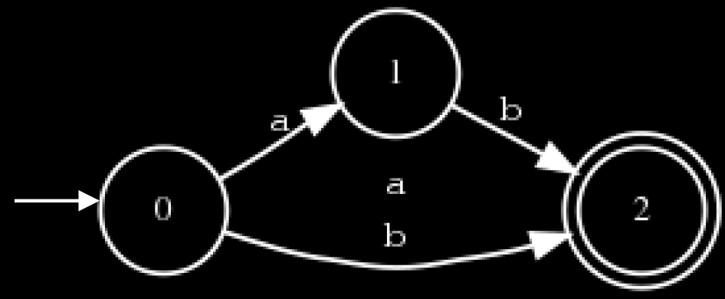
NEA
Beispiel

Slide 5

NEA $→$ DEA
Zu jedem NEA gibt es einen äquivalenten DEA. Das bedeutet, dass es zu jedem NEA einen DEA gibt, der die gleiche Sprache akzeptiert.

Slide 6

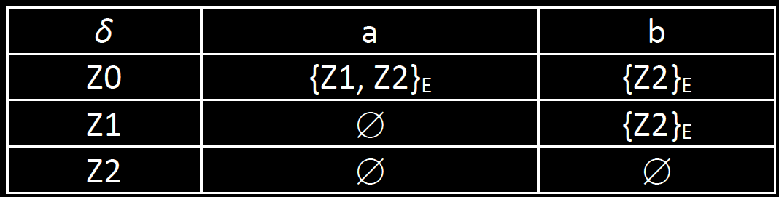
NEA $→$ DEA
1
Man erstellt eine Zustandsübergangstabelle. Hierbei stehen in den Zellen nicht einzelne Folgezustände wie bei einem DEA, sondern Folgezustandsmengen. Ist ein Übergang nicht vorgesehen, trägt man die leere Menge ein:

Slide 7
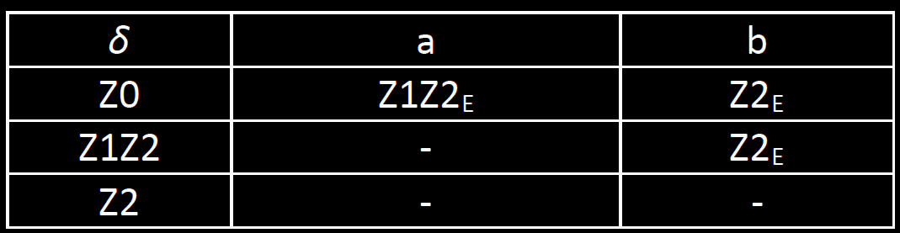
NEA $→$ DEA
2
Man erstellt die Zustandsübergangstabelle des äquivalenten DEAs indem man Zustandsmengen zu einem neuen Zustand zusammenfasst:

Slide 8
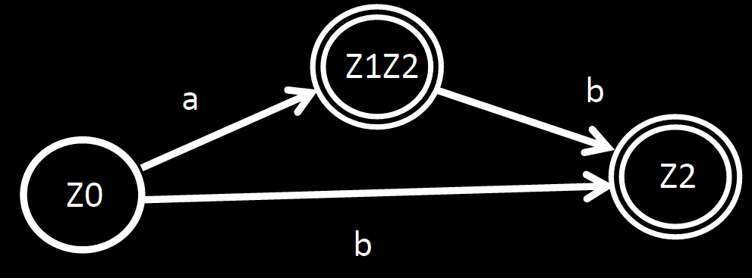
NEA $→$ DEA
3
Man zeichnet den DEA entsprechend seiner Zustandstabelle, dabei werden die Zustände Endzustände, die einen Endzustand des NEAs enthalten:

Slide 9
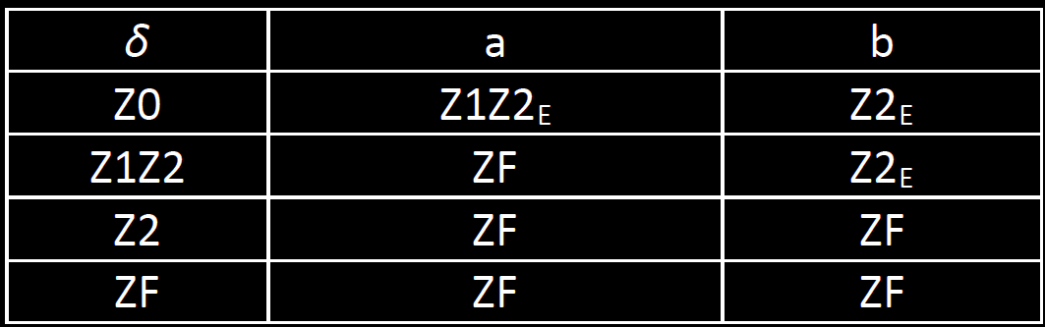
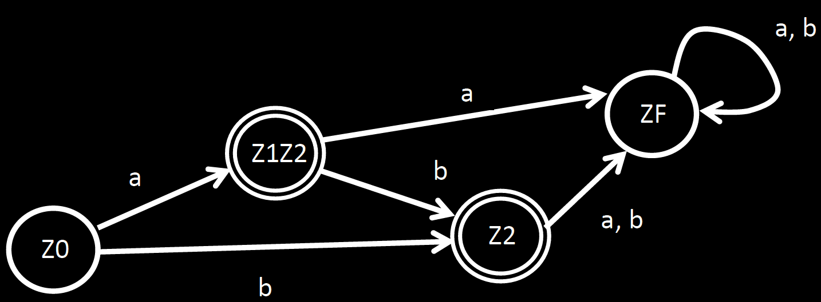
NEA $→$ DEA
4
Möchte man einen vollständigen DEA aufführen, der in allen Zuständen alle Eingaben berücksichtigt, muss man noch einen Fehlerzustand, der kein Endzustand sein darf, einführen:

Slide 10
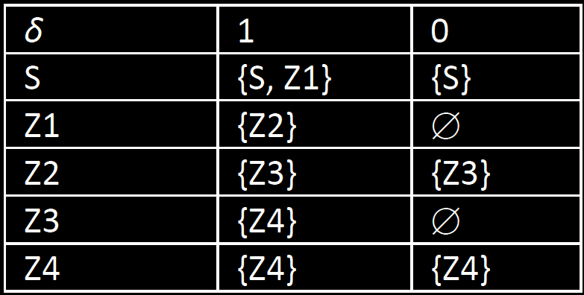
Übung 1
Gegeben sei nebenstehende
Zustandsübergangstabelle.
Zeichne den zugehörigen Zustandsgraphen. S ist der Start- und Z4 der Endzustand des Automaten.
Werden die Worte 11001101000 und 110011001000 akzeptiert?
Konstruiere einen äquivalenten DEA. (Hinweis: Er hat 10 Zustände, wovon die Hälfte Endzustände sind.)

Slide 11








Übung 1
DEA
11001101000
110011001000
$$δ$$ | 1 | 0
S | SZ1 | S
SZ1 | SZ1Z2 | S
SZ1Z2 | SZ1Z2Z3 | SZ3
SZ1Z2Z3 | SZ1Z2Z3Z4 | SZ3
SZ3 | SZ1Z4 | S
SZ1Z4 | SZ1Z4 | SZ4
SZ4 | SZ1Z4 | SZ4
Z3 | Z4 | SF
Z4 | Z4 | Z4
Z4 | ZF | ZF
NEA
$$0,1$$
$$0,1$$
S
$$1$$
Z1
$$1$$
Z2
$$0,1$$
Z3
$$1$$
Z4

Slide 12


Übung 2
Gib für die folgenden formalen Sprachen je einen NEA an, der die Sprache akzeptiert.
$L_{1}=\left\{ω∈{\left\{a;b;c\right\}}^{∗} \right| \left|ω\right|>2$und das erste und letzte Symbol von $ω$ sind verschieden$\}$
$L_{2}=\left\{ω∈{\left\{0;1\right\}}^{∗} \right| ω$beginnt und endet mit $1$ und enthält eine gerade Anzahl von $1$ern$\}$
“Alle $ω$” “aus” “der Potenzmenge von $Σ=\{a,b,c\}$”
“für die gilt” “Der Betrag von $ω$ ist größer 2 und ...”
$$|$$

Slide 13

















Übung 2
$L_{1}=\left\{ω∈{\left\{a;b;c\right\}}^{∗} \right| \left|ω\right|>2$und das erste und letzte Symbol von $ω$ sind verschieden$\}$
$L_{2}=\left\{ω∈{\left\{0;1\right\}}^{∗} \right| ω$beginnt und endet mit $1$ und enthält eine gerade Anzahl von $1$ern$\}$
A
$$b,c$$
$$a$$
$$a,b,c$$
S
$$b$$
B
$$a,c$$
E
$$0$$
B
$$a,b,c$$
$$c$$
$$a,b$$
C
$$1$$
$$1$$
S
$$1$$
A
$$1$$
E
$$a,b,c$$
$$0$$
$$0$$

Slide 14
Nichtdeterministische Endliche Automaten

Slide 15

Gib für die folgende formale Sprache $L$ einen NEA mit maximal 4 Zuständen an, der die Sprache $L$ erkennt und konstruiere einen äquivalenten DEA.
$L=\left\{ω∈{\left\{a;b\right\}}^{∗} \right| ω$ endet mit $aab\}$

